Slide 1
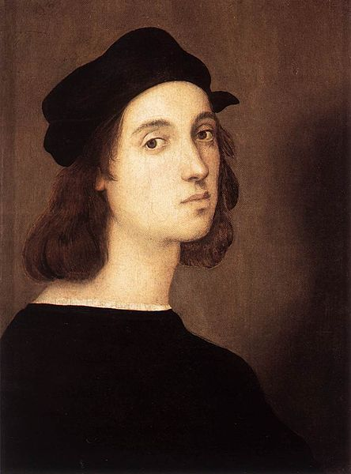
Рафаель Санті
( 1483 -1520 )
Підготувала учениця 11 класу. Шевченко Ілона

Slide 2
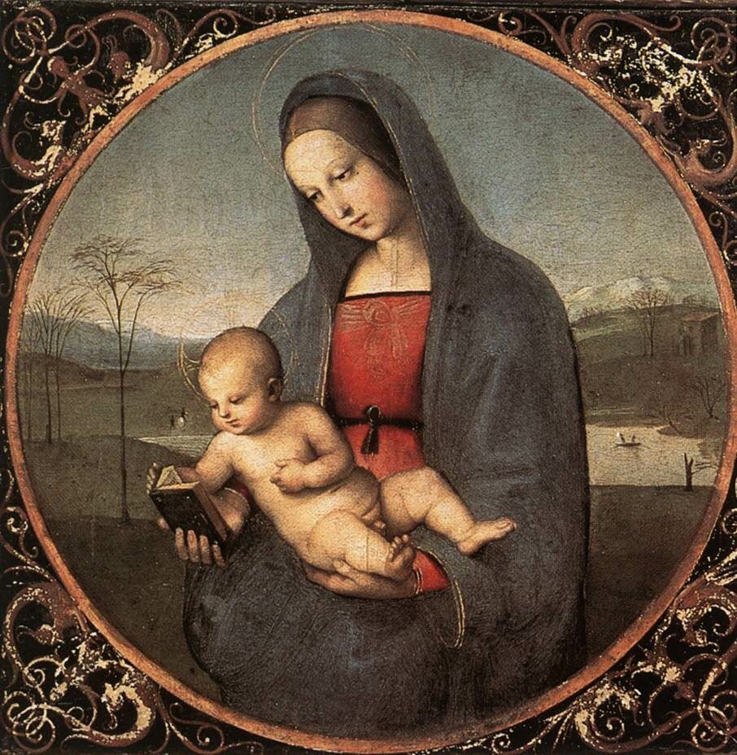
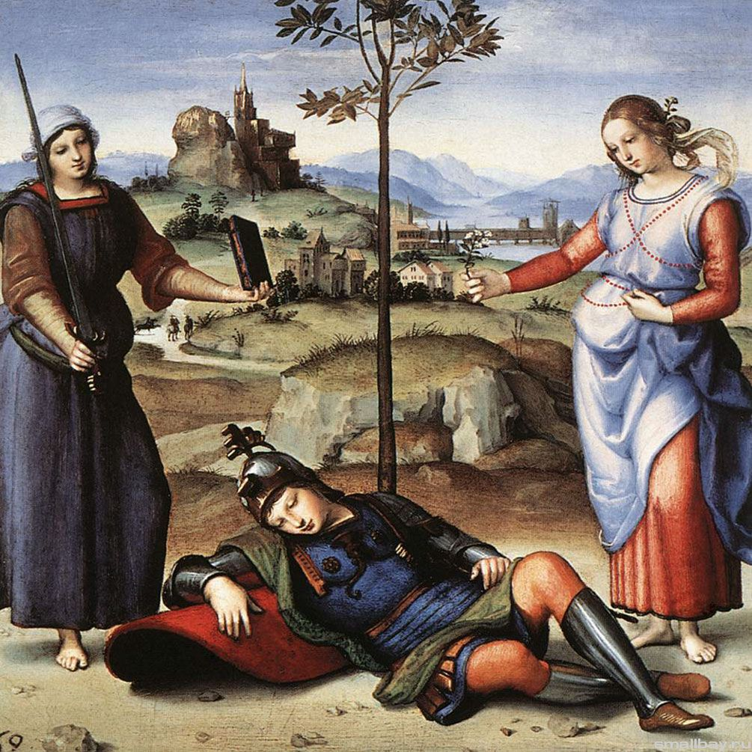
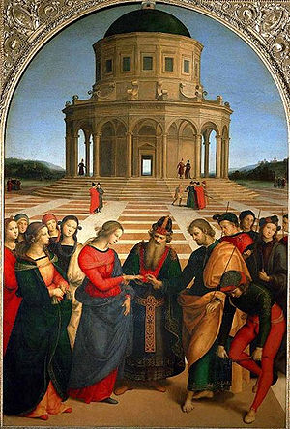
Три ранні шедеври
До цього періоду належать три маленькі шедеври молодого художника -
«Мадонна Конестабіле»
«Сон лицаря» (Лицар на перетині шляхів)
«Заручини Діви Марії».

Slide 3
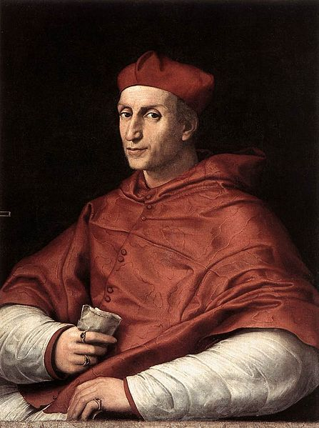
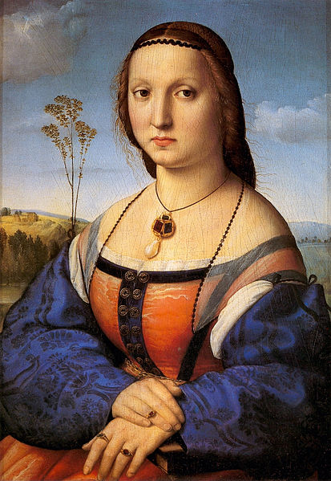
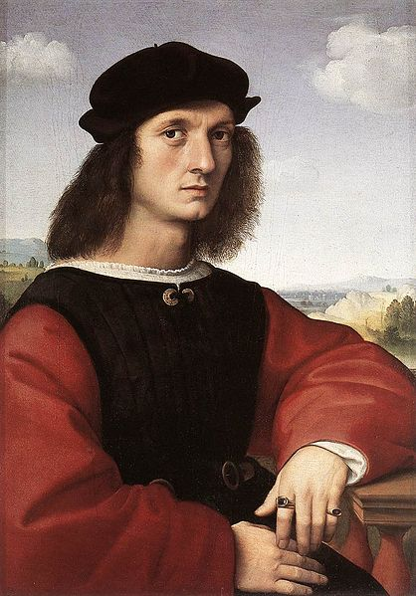
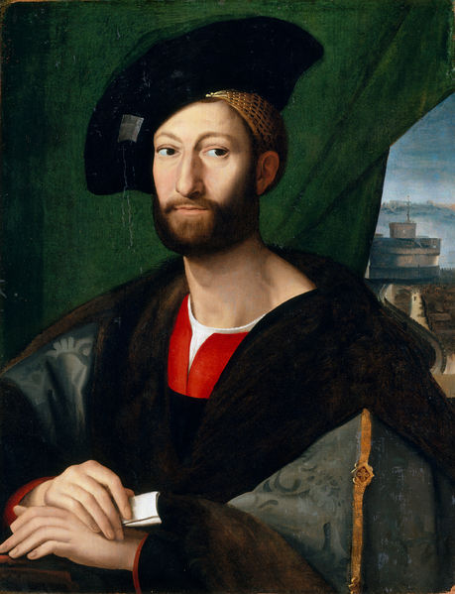
Рафаель портретист
Серед перших портретних зображень художника - портрети Аджело та Маддалени Доні. Рафаель намалював небагато суто станкових портретів. Значно більше їх лише на фресках в Ватикані.
Найвідоміші з них:
Портрет Маддалени Доні. 1506. Галерея Палатіна. Флоренція
Портрет Анджело Доні. 1506. Галерея Палатина. Флоренція
Джуліано де Медичі
Кардинал Бернардо Довіці , Палаццо Пітті

Slide 4
Мадонни пензля Рафаєля
Твори Рафаеля зображають переважно Мадонн, яких художник малював поетично і водночас просто за своєю композицією. Ні до ні після Рафаеля жоден художник не спромігся створити стільки довершених і при цьому різноманітних картин із зображенням Мадонни з немовлям. Діва Марія на його картинах то зовсім юна і ніжна, то зображена у вигляді простої напрацьованої та стомленої селянки. Мадонна чи надійно тримає немовля Ісуса у руках чи бавиться з ним на тлі різноманітних пейзажів.

Slide 5
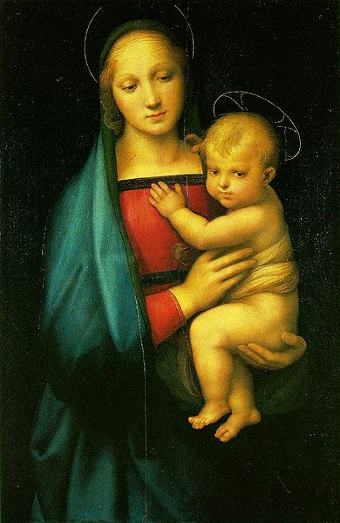
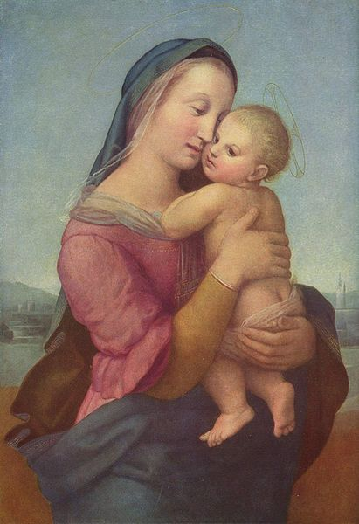
Мадонна Великого герцога, Палаццо Пітті, Флоренція
Мадонна Темпі. 1507. Стара Пінакотека. Мюнхен

Slide 6
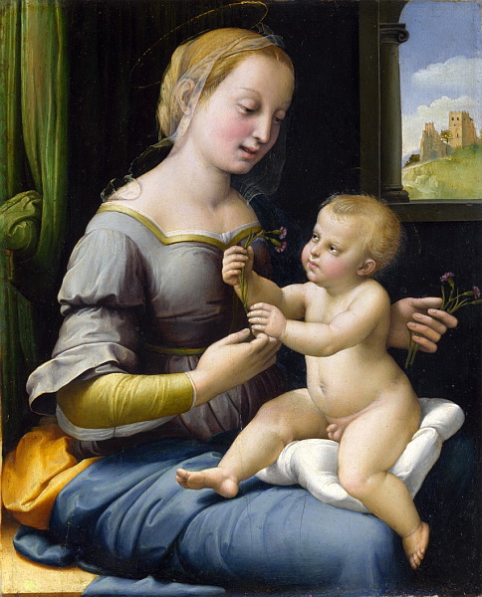
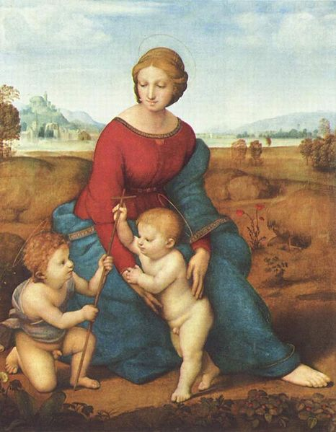
Мадонна з гвоздиками. 1509-1512. Національна галерея, Лондон
Мадонна на луці. 1505. Музей історії мистецтв. Відень

Slide 7
Рафаель і архітектура
Рафаель Санті недовго, але яскраво попрацював як архітектор. Низка його художніх творів має зображення архітектурних споруд, що свідчать як про інтерес до будівництва і вивчення спадку Стародавнього Риму, як і обізнаність з архітектурною практикою своїх уславлених сучасників, серед яких Донато Браманте, Джуліано да Сангалло тощо.

Slide 8
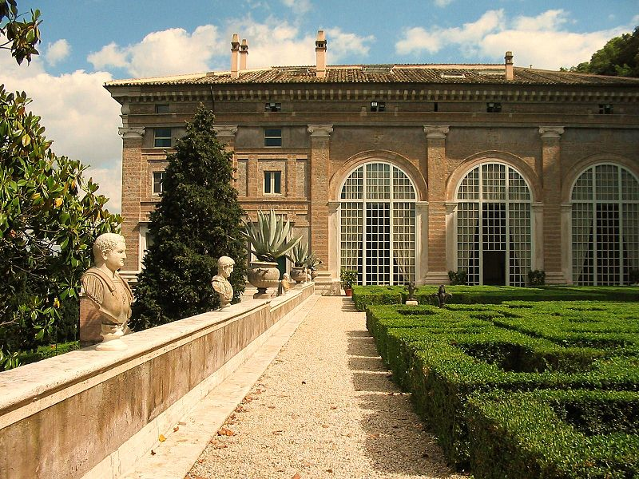
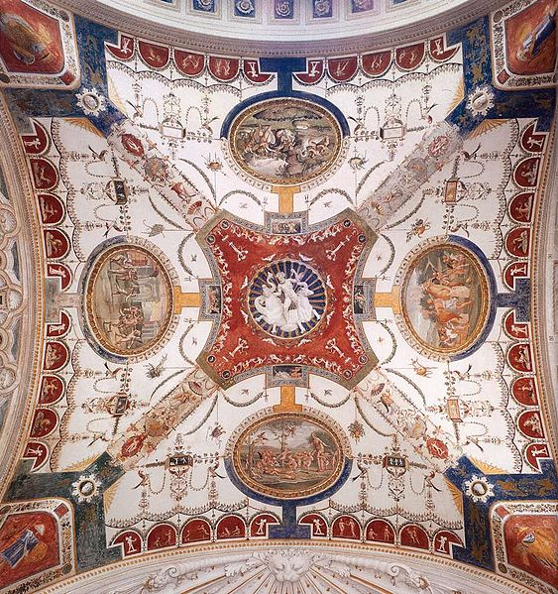
Вілла Мадама, декор склепіння лоджиї.
Збудоване крило Вілли Мадама з боку саду.

Slide 9
Малюнки Рафаеля Санті
Можливо, ніщо так добре не доводить працьовитість художника, здатність до самоосвіти і постійне прагнення до досконалості, як малюнки.
По смерті Рафаеля залишилось доволі малюнків, як доби учнівства, так і повного розквіту його здібностей. Це і автопортрети, і анатомічні та мистецькі штудії, наполегливі пошуки композицій, окремих груп майбутніх картин чи фресок, фігури в ракурсі тощо. Лінії цих малюнків - навіть несміливих - досить легкі, досить точні,виразні, заокруглені. Кінчик пера стрімко рухався по поверхні паперу, залишаючі тонкі силуети фігур, вуаль штрихувань, обличчя персонажів в різному психологічному стані. Частка малюнків - перші шкіци,начерки, частка - доволі пророблені і майстерні композиції, здатні бути самостійними творами митецтва ( картон до «Афінської школи», Амброзіана, Мілан)

Slide 10
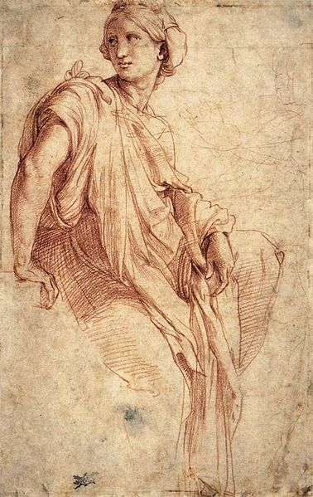
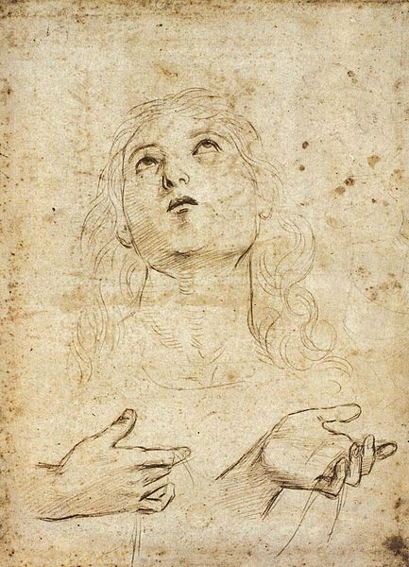

Slide 11
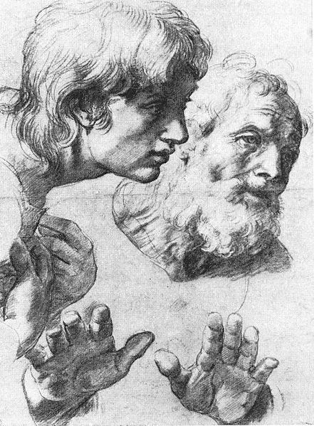
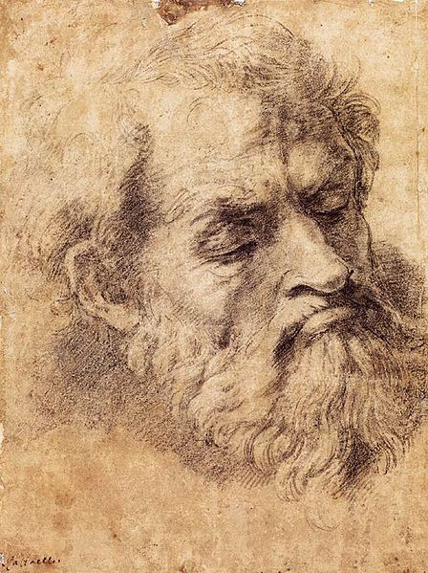

Slide 12
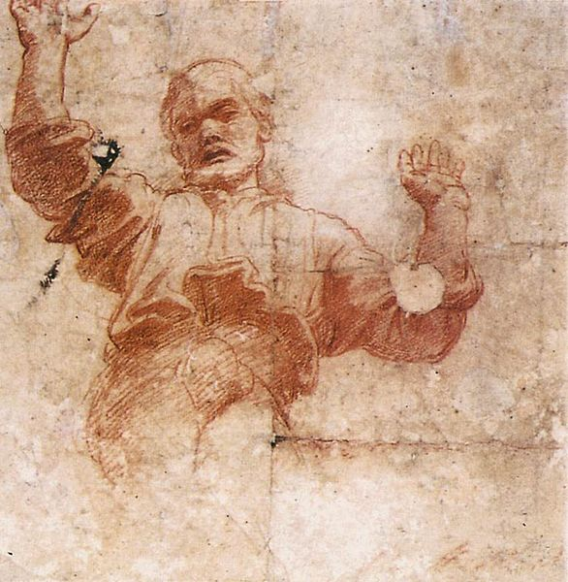
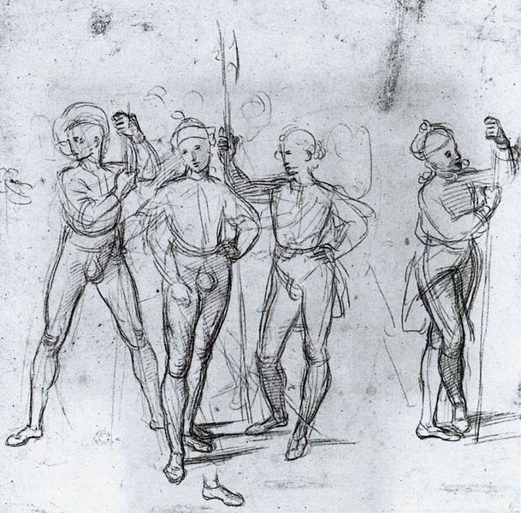

Slide 13
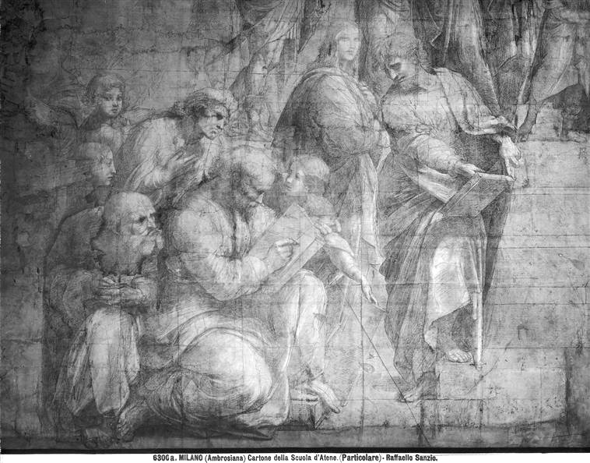
Картон до «Афінської школи»

Slide 14
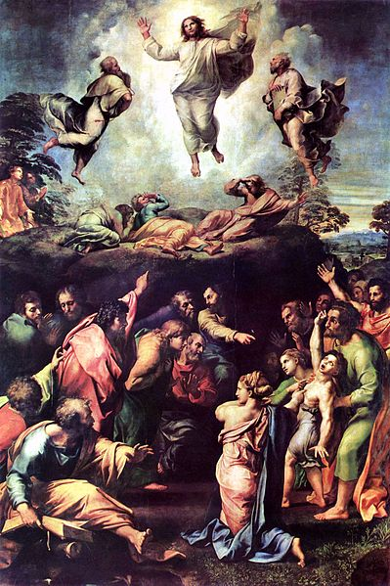
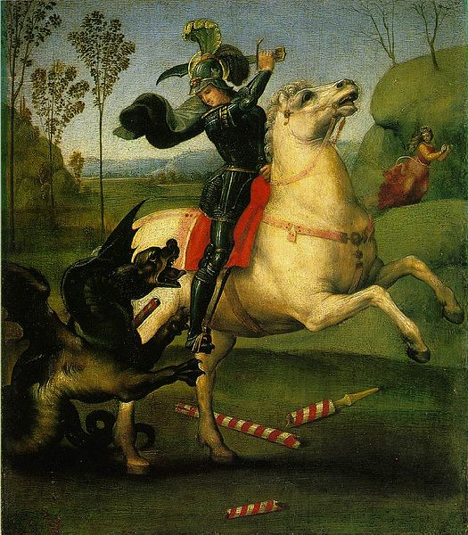
Галерея
Преображення. 1519-1520. Пинакотека.
Св. Георгій перемагає дракона.
Бл. 1505. Лувр. Париж

Slide 15
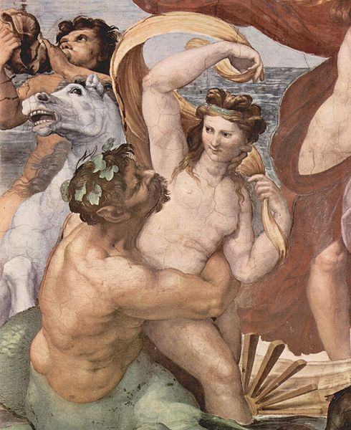
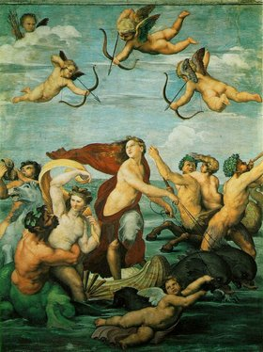
Тріумф Галатеї (частина, збільшено)
Тріумф Галатеї

Slide 16
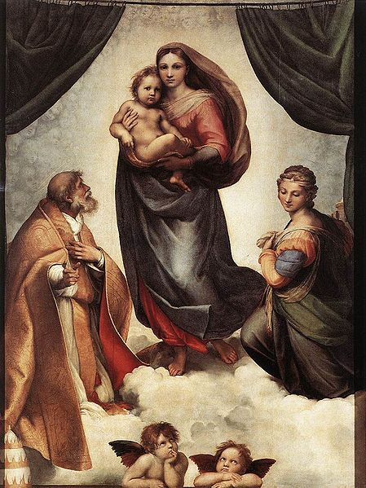
Сікстинська Мадонна (1515). Дрезденська картинна галерея. Дрезден

Slide 17
Дякую за увагу!

